Slide 1
Paper Reading / Quadrotor Planning
Quad-LCD: Layered Control Decomposition Enables Actuator-Feasible Quadrotor Trajectory Planning
Anusha Srikanthan, Hanli Zhang, Spencer Folk, Vijay Kumar, Nikolai Matni
arXiv:2505.10228v1 · 2025-05-15
49%
200,000
Crazyflie
crash-rate reduction
simulation rollouts
hardware check
aggressive maneuvers
tracking-cost data
successful flights
2026-05-09

Slide 2
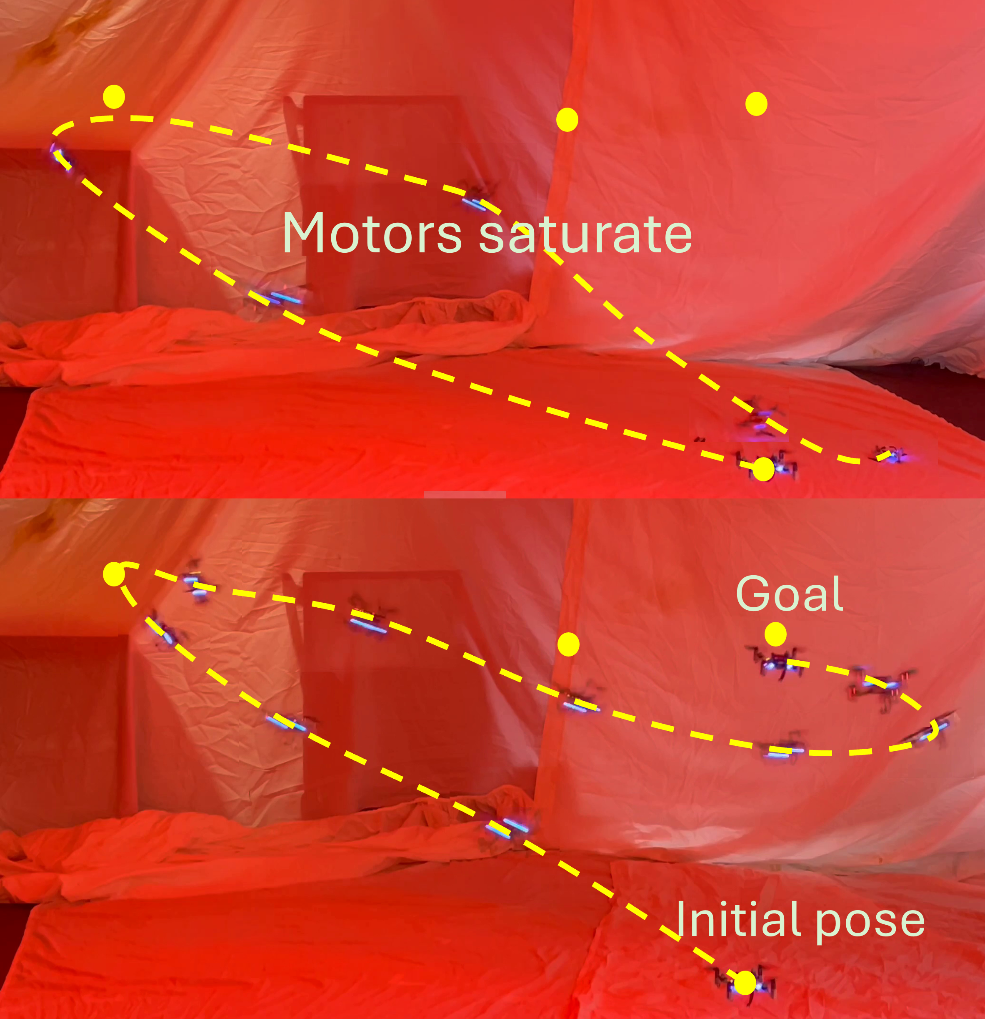
01 背景
电机饱和使固定控制器下的轨迹规划失效
02
● 论文研究四旋翼在 fixed controller 下的轨迹生成，核心约束不是几何避障，而是电机转速饱和后的执行可行性。
• 传统 minimum snap 或差分平坦规划默认参考轨迹可被跟踪，未直接写入电机限幅。
• 当机动过激时，控制器为追踪参考会要求过大的推力或力矩，单个或多个电机进入饱和。
• 饱和后闭环系统出现 uncontrolled drift，实际飞行偏离参考并可能撞击环境。
49%
6.0%
2 m/s
crash rate reduction
Ours-GC crash rate
segment speed
simulation comparison
100 waypoint tasks
aggressive setting
• 本文把“参考轨迹是否能被固定控制器跟上”作为规划代价的一部分，使轨迹在生成阶段主动避开饱和区域。
Quad-LCD / actuator-feasible quadrotor planning
Paper report · 02

Slide 3
01 背景
差分平坦轨迹需要补上执行约束
03
● 差分平坦性让四旋翼轨迹可以由平坦输出直接生成控制输入，但论文指出该路径仍依赖“姿态变化不过激、转速不饱和”的隐含条件。
• 在快速 roll / pitch / yaw 或强加速度段，世界系角速度近似和电机约束都会成为误差来源。
● f 和 M 由固定非线性反馈控制器给出。
• 规划变量仍是参考轨迹，但评价必须通过闭环仿真反映实际跟踪能力。
• 这使轨迹优化从“几何平滑”转为“控制器可跟踪”。
模型
mr̈ = mgz_{W} − fz_{B}
ω̇ = J⁻¹[−ω × Jω + M]
平坦输出
x, y, z, yaw
参考轨迹
polynomial coefficients
控制器
fixed nonlinear tracking
执行系统
motor saturation limits
• Quad‑LCD 的目标是保留固定控制器和差分平坦规划的工程结构，同时用数据学习出的 tracking penalty 修正参考轨迹。
Quad-LCD / actuator-feasible quadrotor planning
Paper report · 03

Slide 4
01 背景
本文工作的核心链条
04
● 本文不是重新学习一个飞控策略，而是在现有规划器外层加入控制器感知的代价项。
• 仿真中收集 low / medium / high cost 参考轨迹及其闭环跟踪误差。
• 用 MLP 从轨迹特征预测跟踪惩罚，优化时把惩罚写入目标函数。
• 输出仍是参考轨迹，因此可以接入 Crazyflie 上的固定控制器。
waypoints
随机四点任务
minimum snap
初始多项式轨迹
RotorPy rollout
闭环跟踪误差
training pairs
φ(c), y
gθ(φ(c))
tracking penalty
trajectory optimization
Jtask + λgθ
actuator-feasible reference
低饱和风险轨迹
目标
min_{c} J_{task}(c) + λ g_{θ}(φ(c))
Quad-LCD / actuator-feasible quadrotor planning
Paper report · 04

Slide 5
02 方法
固定非线性控制器提供闭环基准
05
控制律
f = (−k_{x}e_{x} − k_{v}e_{v} + mgz_{W} + mr̈_{d}) · Rz_{W}
M = −k_{R}e_{R} − k_{ω}e_{ω} + ω × Jω − J(ω̂R^{T}R_{d}ω_{d} − R^{T}R_{d}ω̇_{d})
● 控制器输入由期望位置、速度、加速度和期望姿态导数计算，不需要在规划阶段重新设计反馈律。
• ex、ev、eR、eω 分别表示位置、速度、姿态和角速度误差。
• 当参考轨迹过激时，公式给出的 f 和 M 会对应到不可实现的电机转速。
● LCD 的分解思路是把“任务轨迹”与“跟踪代价”分开建模。
• 任务轨迹由 waypoints 与 polynomial coefficients 表达。
• 跟踪代价由仿真数据估计，反映固定控制器对该轨迹的实际跟踪能力。
• 因此，优化器不直接调整控制器参数，而是在参考层寻找更容易被同一控制器执行的轨迹。
Quad-LCD / actuator-feasible quadrotor planning
Paper report · 05

Slide 6
02 方法
电机限幅通过跟踪代价进入规划
06
饱和
u_{i} = h_{i}(f, M), u_{min} ≤ u_{i} ≤ u_{max}
J_{track}(c) = ∫₀^{T} (‖e_{x}(t)‖² + α‖e_{ψ}(t)‖²) dt
● 论文没有把所有转速约束显式展开成复杂的解析可行域，而是用仿真 rollout 估计轨迹的闭环跟踪损失。
• 当轨迹导致 motor saturation，位置和 yaw 误差会在 rollout 中累积为高代价标签。
• 学习到的代价近似把不可执行区域“抬高”，让优化器更倾向于平滑可跟踪路径。
代价传播关系
aggressive reference
高加速度/高角速度
motor saturation
推力/力矩不可实现
tracking error
位置/yaw 偏差增大
• 该处理保留了固定控制器接口，适合在已有飞控栈上增加一个规划层修正模块。
Quad-LCD / actuator-feasible quadrotor planning
Paper report · 06

Slide 7
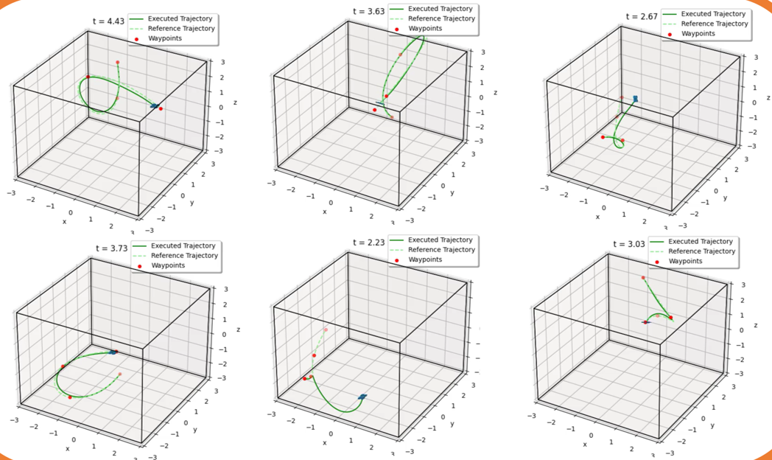
02 方法
多项式轨迹是优化变量
07
轨迹
r_{d}(t) = Σ_{k=0}^{K} c_{k}t^{k}, ψ_{d}(t) = Σ_{k=0}^{K} a_{k}t^{k}
c = [c₀, c₁, ... , c_{K}], φ(c) = trajectory features
● 四个平坦输出 x、y、z、yaw 由分段多项式表达，系数 c 描述参考轨迹的形状。
• minimum snap 提供可微且平滑的初始参考，但不保证固定控制器在电机限幅下能完整跟踪。
• Quad‑LCD 用 c 的特征 φ(c) 输入 MLP，把闭环可跟踪性转成可优化的数值代价。
• 优化仍在轨迹层完成，输出是常规飞控可以接收的 reference trajectory。
低/中/高跟踪代价轨迹样本
Quad-LCD / actuator-feasible quadrotor planning
Paper report · 07

Slide 8
02 方法
跟踪惩罚由仿真数据监督学习
08
学习
D = {(φ(c_{i}), y_{i})}_{i=1}^{N}, y_{i} = J_{track}(c_{i})
θ* = arg min_{θ} 1/N Σ_{i=1}^{N} (g_{θ}(φ(c_{i})) − y_{i})²
数据环节 | 论文设置 | 作用
rollout 数量 | 200,000 trajectories | 覆盖不同跟踪难度
任务空间 | 10 × 10 × 10 m³ | 随机四点 waypoint
速度设置 | vavg = 2 m/s | 形成较强机动需求
网络结构 | MLP: 100 / 100 / 20 | 预测 tracking penalty
划分方式 | 80% train / 20% validation | 检查泛化误差
● 标签不是人工标注，而是固定控制器在 RotorPy 中实际跟踪参考轨迹后的累计误差。
• 低代价轨迹保留原有平滑性，高代价轨迹对应控制器难以跟踪或饱和风险高的片段。
• 训练好的 gθ 在优化阶段替代高成本闭环仿真，提高规划求解效率。
• 这个数据构造把“飞得稳不稳”转化为轨迹系数上的监督学习问题。
Quad-LCD / actuator-feasible quadrotor planning
Paper report · 08

Slide 9
02 方法
优化目标把任务代价与可跟踪性合并
09
优化
min_{c,T} J_{snap}(c,T) + βJ_{time}(T) + λg_{θ}(φ(c))
s.t. r_{d}(t_{j}) = w_{j}, continuity constraints, T_{min} ≤ T ≤ T_{max}
● Jₛ 保持 minimum snap 轨迹的平滑性，Jₜ 控制时间分配，gθ 用于抑制固定控制器难以跟踪的轨迹。
• λ 增大时，优化器更强地避开高 tracking penalty 区域。
• 约束仍包含 waypoint 到达和分段连续性，因此输出满足原任务结构。
• 与直接训练策略相比，方法只改变参考轨迹，不改变底层控制接口。
优化后的行为变化
轨迹形状
减少急弯和过强姿态变化
速度分配
在高风险段放缓参考变化
闭环误差
降低位置和 yaw 偏差累积
执行约束
降低电机饱和触发概率
• 方法的关键在于：饱和不是作为事后失败现象出现，而是在规划目标中提前形成惩罚。
Quad-LCD / actuator-feasible quadrotor planning
Paper report · 09

Slide 10
02 方法
LCD 分解让规划器复用固定控制器
10
Layered Control Decomposition
任务层
waypoints / timing
轨迹层
polynomial coefficients
代价层
learned tracking penalty
执行层
fixed controller + plant
闭环
e_{t+1} = F_{cl}(e_{t}, r_{d}(t), K), penalty = Σ ℓ(e_{t})
• 任务层保持 waypoint 约束；轨迹层搜索多项式系数；代价层把仿真中观察到的闭环跟踪能力反馈给优化器。
• 该结构减少了对新控制器或新策略的依赖，适合用于已有四旋翼控制栈。
• LCD 将执行可行性转化为可学习、可优化的中间代价，使规划阶段能够提前避开闭环跟踪困难区域。
Quad-LCD / actuator-feasible quadrotor planning
Paper report · 10

Slide 11
03 实验
仿真设置覆盖不同阻力和基线方法
11
● 实验在 RotorPy 中构造 waypoint-following 任务，并引入不同 parasitic drag coefficients。
• 每个网络在对应阻力配置下训练，再在 100 个 waypoint-following tasks 上评估。
• 深度强化学习基线采用 DATT 风格自定义策略，并使用 curriculum learning 训练。
方法 | 控制/规划方式 | 比较意义
MS-GC | minimum snap + geometric controller | 固定控制器基线
MS-GCD | minimum snap + drag compensation | 补偿气动阻力
Ours-GC | Quad-LCD + geometric controller | 本文方法
Deep RL | end-to-end learned policy | 策略学习基线
5
100
10M
drag settings
evaluation tasks
RL steps
scaled coefficients
per configuration
curriculum training
• 评估不是只看轨迹是否平滑，而是看不同方法在同一固定控制器和任务集合下是否产生 crash。
• 这与本文问题设定一致：轨迹规划要服务于执行层的闭环可行性。
Quad-LCD / actuator-feasible quadrotor planning
Paper report · 11

Slide 12
03 实验
低/中/高代价轨迹体现学习目标
12
● 图中绿色为 executed trajectory，黑色为 reference trajectory，红点为 waypoints。
• 低代价样本中执行轨迹与参考轨迹贴合，说明固定控制器可稳定跟踪。
• 中、高代价样本出现更明显偏差，通常伴随更激进的空间曲率或姿态变化。
• 这些样本共同定义 gθ 的监督目标，使网络识别“看似平滑但难以跟踪”的轨迹。
标签
low / medium / high cost
⇔ cumulative tracking error
from closed-loop rollout
Quad-LCD / actuator-feasible quadrotor planning
Paper report · 12

Slide 13
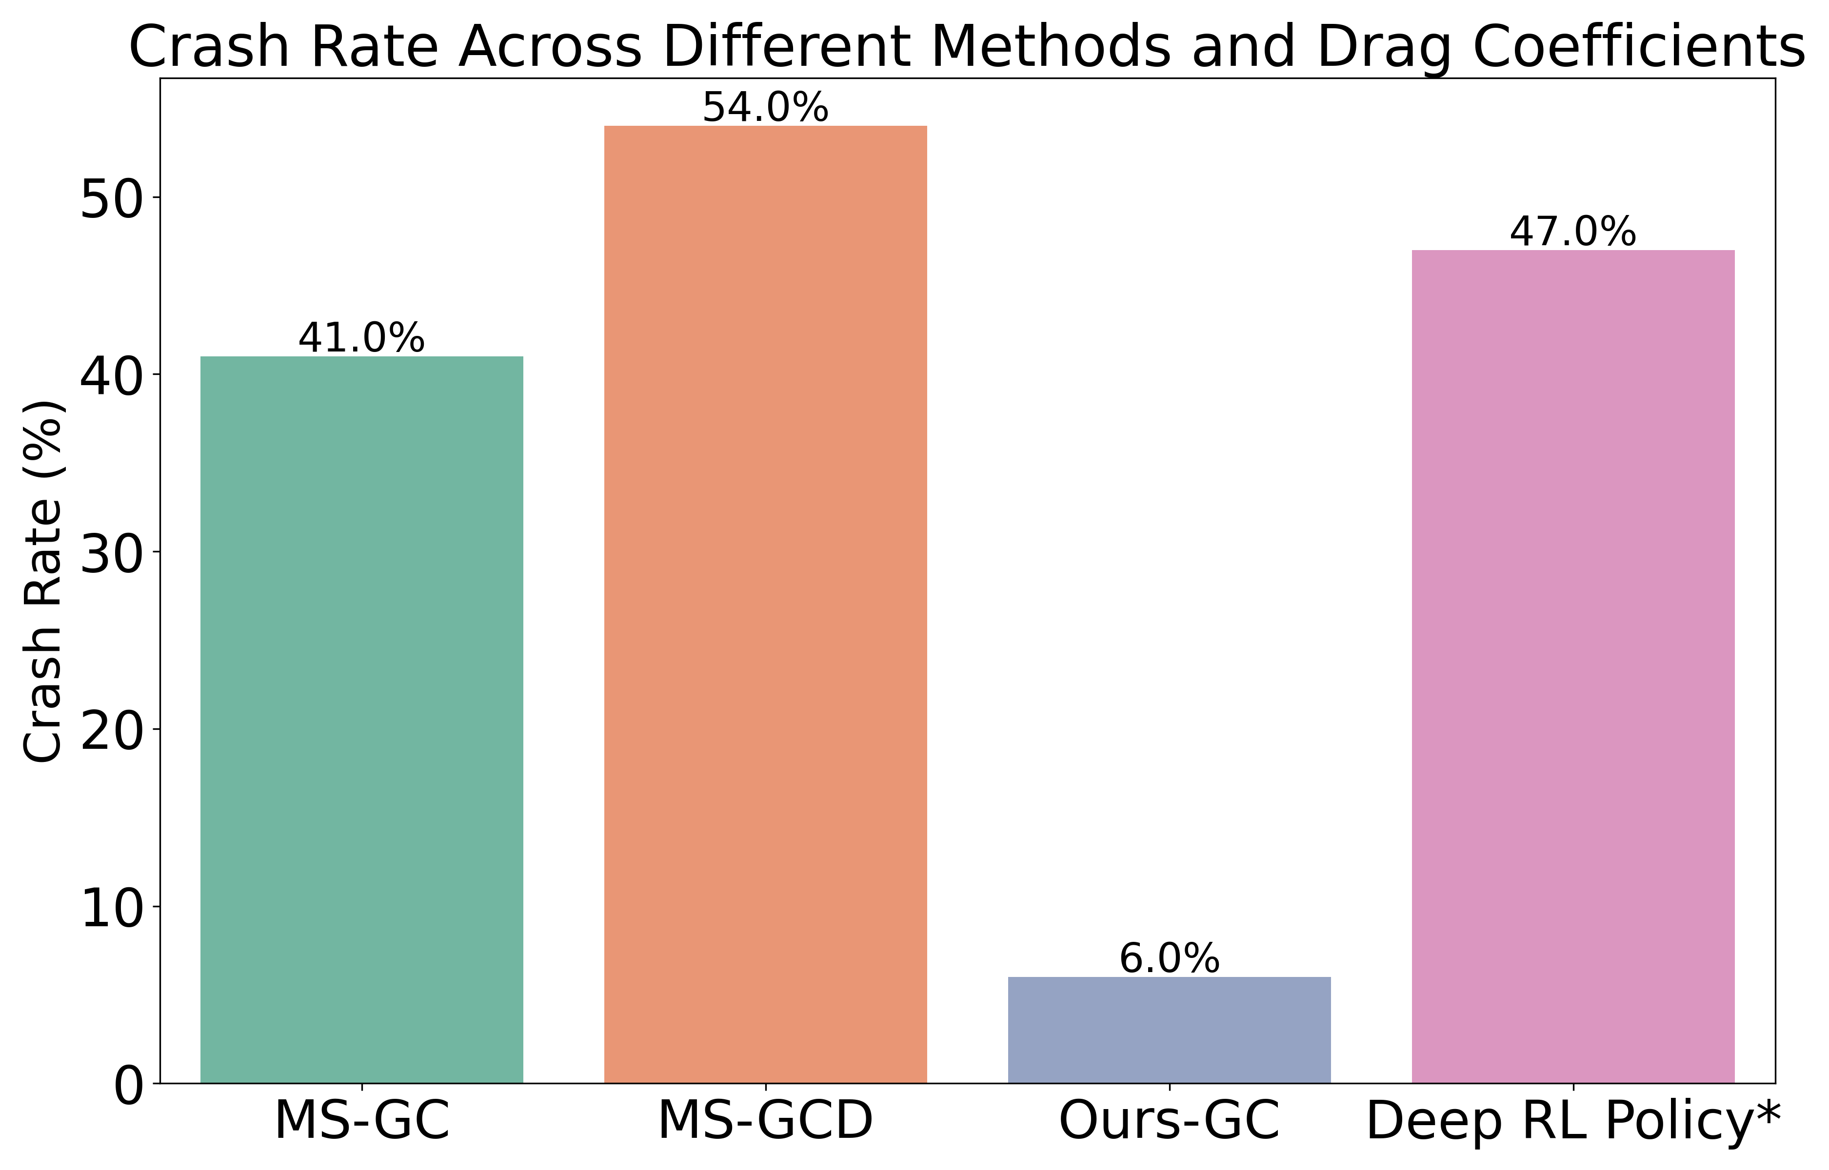
03 实验
Crash-rate 对比验证执行可行性
13
● Ours‑GC 的 crash rate 为 6.0%，明显低于 MS‑GC、MS‑GCD 和 Deep RL 基线。
• MS‑GCD 引入 drag compensation 后仍达到 54.0%，说明只补偿气动阻力不能解决过激参考轨迹。
• Deep RL policy 在该设置下为 47.0%，没有超过控制器感知规划方案。
• 结果支持本文主张：在固定控制器前加入可跟踪性代价，比单纯替换策略更稳健。
6.0%
41.0%
54.0%
Ours-GC
MS-GC
MS-GCD
lowest crash rate
minimum snap baseline
drag compensation
Quad-LCD / actuator-feasible quadrotor planning
Paper report · 13

Slide 14
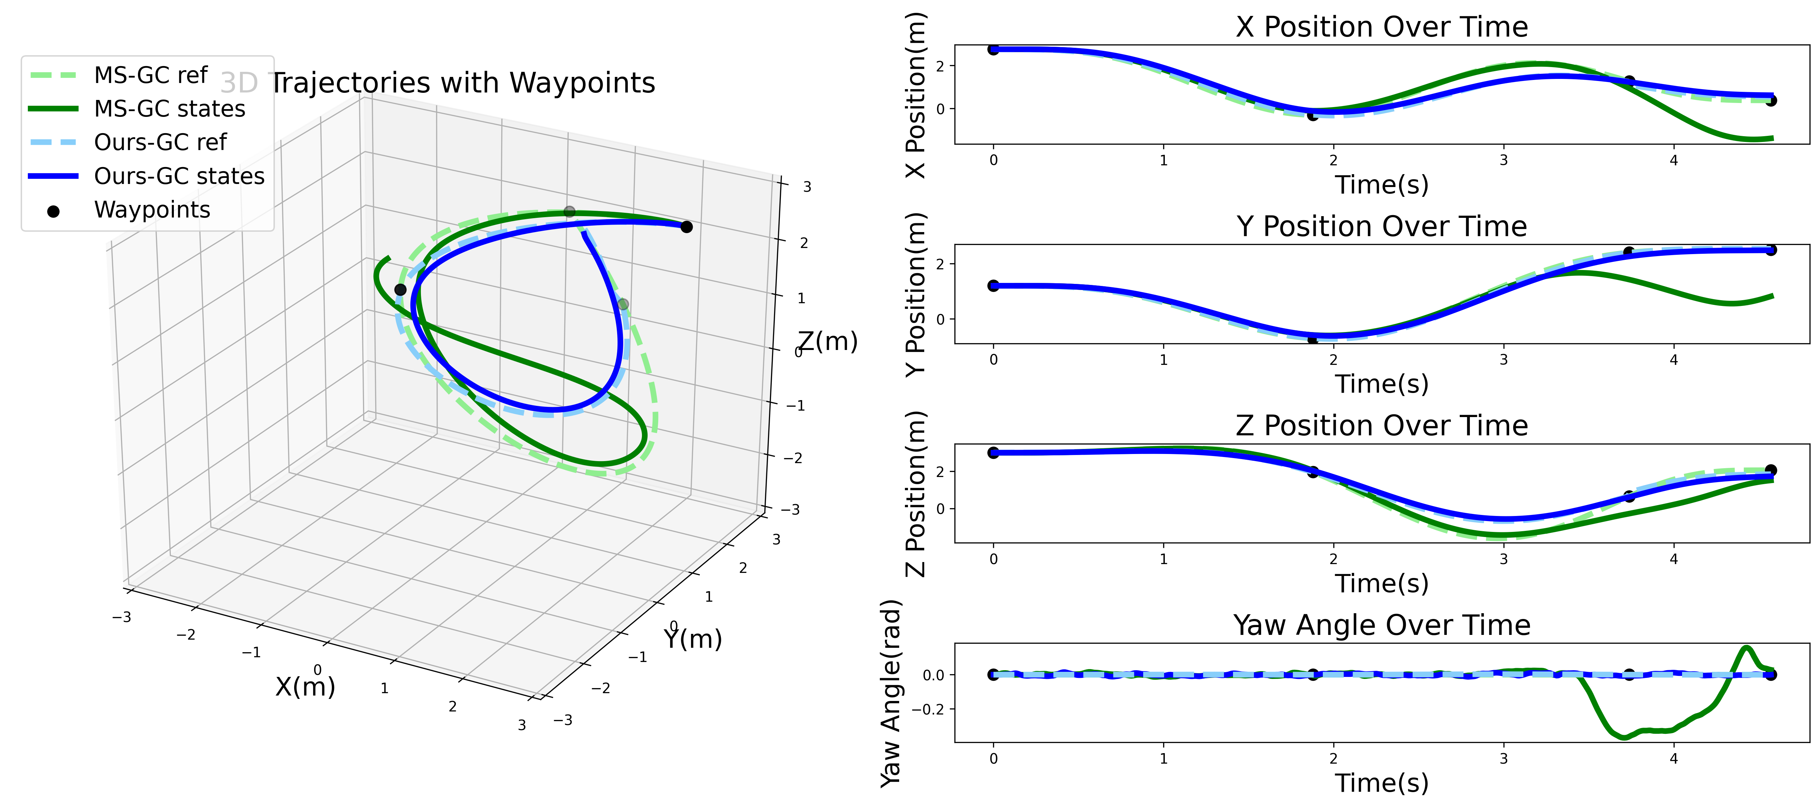
03 实验
轨迹跟踪曲线显示偏差来源
14
● 左侧 3D 轨迹中，Ours‑GC 的执行轨迹更接近参考闭合路径。
• 右侧 x、y、z、yaw 曲线显示 baseline 在横向位置和 yaw 上产生较大偏差。
• 偏差主要来自控制器饱和后的大幅摆动，轨迹层惩罚能够提前压制此类参考。
• 这组图不是只展示路径形状，而是把 reference 与 executed trajectory 放在同一坐标下，直接反映闭环跟踪误差。
• 方法优化的是参考轨迹，但最终改善体现在执行轨迹的偏差和 crash rate 上。
Quad-LCD / actuator-feasible quadrotor planning
Paper report · 14

Slide 15
03 实验
硬件实验验证方法可以接入 Crazyflie 平台
15
● 论文在 Crazyflie 硬件平台上进行了飞行实验，目标是验证优化后的参考轨迹能够通过真实固定控制器执行。
• 仿真阶段使用 RotorPy 生成训练数据，硬件阶段仍采用参考轨迹加固定控制器的接口。
• 实验表明方法能得到成功飞行，而非只在仿真曲线中降低 crash rate。
• 由于论文篇幅较短，硬件结果主要体现可行性，规模化统计仍有限。
硬件平台与饱和现象示意
• 硬件部分的价值在于闭环接口一致：优化器输出的仍是常规参考轨迹，底层飞控不需要替换成学习策略。
• 这对无人机平台迁移更友好，因为控制器认证和调参成本通常高于轨迹层调整。
Quad-LCD / actuator-feasible quadrotor planning
Paper report · 15

Slide 16
04 分析
方法定位：规划层修正而非控制器替换
16
路线 | 改变对象 | 优势 | 主要限制
Policy learning | 反馈策略 | 可直接适应扰动 | 训练和安全验证成本高
Adaptive control | 控制器补偿项 | 能补偿模型误差 | 仍可能被激进参考牵制
Quad-LCD | 参考轨迹代价 | 保留固定控制器接口 | 依赖仿真数据覆盖范围
定位
controller fixed
● Quad‑LCD 适合已有稳定控制器、但轨迹在高机动段容易触发饱和的平台。
• 它把学习模块限制在规划代价中，降低了直接学习飞控策略的风险。
• 方法效果取决于仿真器、任务分布和训练数据是否覆盖实际机动范围。
trajectory optimized
penalty learned
used in planning cost
• 该方法保留常规 trajectory planner 接口，重点改造参考轨迹生成目标，而不是重构完整飞控系统。
Quad-LCD / actuator-feasible quadrotor planning
Paper report · 16

Slide 17
04 分析
对无人机轨迹规划的启发
17
● 在无人机规划中，几何可行与动力学可执行需要分层处理。
• 几何规划解决 waypoint、障碍物和路径长度；控制器感知代价解决参考轨迹能否被闭环跟踪。
• 对于高速穿越、狭窄空间或载荷变化任务，轨迹层加入执行惩罚可以降低事后重规划频率。
• 该思路可与 MPC、采样规划或学习型代价地图结合，只要输出仍能表达为参考轨迹。
task
waypoints / constraints
trajectory
smooth reference
controller
closed-loop tracking
actuator
motor-speed limits
• 本文提供的不是单一控制技巧，而是一种把执行层反馈写入规划层目标函数的建模方式。
• 对于已有飞控系统，先学习“哪些参考轨迹难以跟踪”，再优化参考轨迹，通常比直接更换控制器更容易落地。
Quad-LCD / actuator-feasible quadrotor planning
Paper report · 17

Slide 18
04 分析
适用边界来自数据覆盖与硬件规模
18
● 论文长度较短，硬件实验主要验证可行性，尚未给出大规模硬件统计。
• MLP 的跟踪代价依赖 RotorPy 仿真质量；若真实平台动力学差异较大，代价函数可能低估风险。
• 训练按不同阻力配置分别进行，跨平台和跨载荷的泛化能力需要额外数据支持。
• 方法更适合轨迹层修正；若控制器本身稳定域不足，单靠参考层代价不能完全解决问题。
风险
g_{θ}(φ(c)) ≈ J_{track}(c)
valid in D_{train}
coverage(D) ↑ ⇒ reliability ↑
● 使用该方法时，应优先检查任务分布、飞行速度、阻力参数和电机模型是否与训练数据一致。
• 对高风险飞行任务，仍需要硬件安全边界和在线监测配合。
data
model
control
coverage
fidelity
stability
task / platform
RotorPy vs hardware
fixed controller range
Quad-LCD / actuator-feasible quadrotor planning
Paper report · 18

Slide 19
05 小结
Quad-LCD 的主要结论
19
● Quad‑LCD 把固定控制器的闭环跟踪能力学习成 trajectory penalty，并在参考轨迹优化中显式使用。
• 方法保留 minimum snap / polynomial trajectory 结构，同时降低电机饱和导致的 crash 风险。
• 仿真中 Ours‑GC 的 crash rate 为 6.0%，相对基线约降低 49%，硬件实验展示了 Crazyflie 上的可行性。
总结
reference trajectory + tracking penalty
→ actuator-feasible planning
fixed controller retained
trajectory reshaped, crash risk reduced
• 技术上，本文的重点是把“可跟踪性”转成数据驱动的可优化函数。
• 工程上，该方法更容易嵌入已有轨迹规划与飞控接口。
• 局限主要来自仿真数据覆盖、平台差异和硬件实验规模。
• 对于高机动无人机任务，该工作提供了规划层处理执行约束的清晰路径。
Quad-LCD / actuator-feasible quadrotor planning
Paper report · 19

Slide 20
谢谢！
Quad-LCD：面向电机饱和约束的四旋翼轨迹规划
2026-05-09

